Slide 1

Кортежі, діапазони, множини. Словники. Функції, операції і методи опрацювання словників

Slide 2
кортежі
Кортеж — це незмінна впорядкована колекція об’єктів будь-якого типу в круглих дужках (або без них), які відокремлюються один від одного комою.
У мові Python кортеж (англ. tuple) відрізняється від списку тим, що елементи кортежу після його створення не можна змінювати жодним чином.

Slide 3
Робота з кортежами
Кортежі підтримують функції len(), min(), max(), методи index() і count(), сутність яких розглядалася в процесі опису списків.

Slide 4
діапазони
Діапазон — це незмінна послідовність цілих чисел
із початковим, кінцевим значеннями і кроком їх зміни
Для створення діапазону призначена функція range() такої
структури:
range([початок,] кінець[, крок ])

Slide 5
МНОжини
Множина — це невпорядкована колекція унікальних
(тих, що не повторюються) об’єктів будь якого типу.
Існує два типи множин: змінна (set) і незмінна (frozenset()).

Slide 6
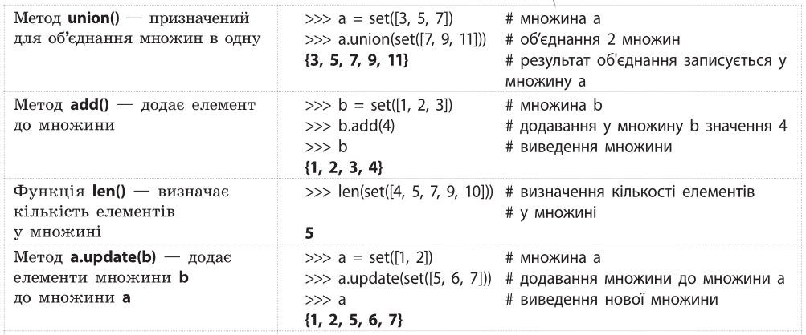
Робота з множинами

Slide 7
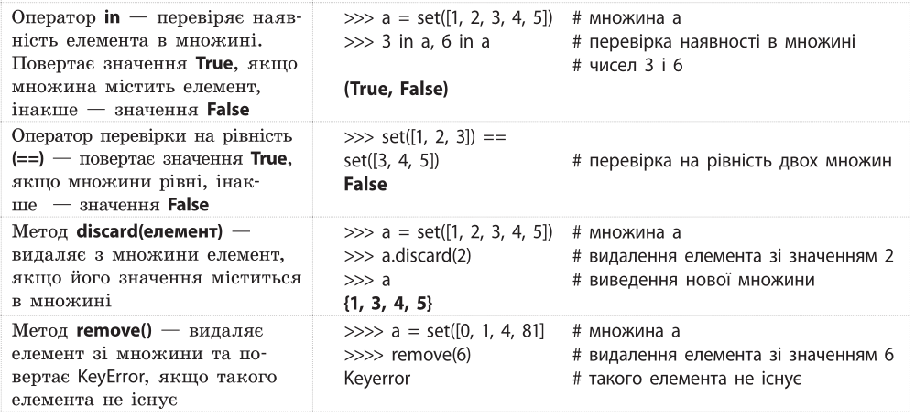
Робота з множинами

Slide 8
словники
Словник у мові Python реалізований у вигляді хеш-таблиці — невпорядкована колекція об’єктів будь-якого типу, доступ до яких здійснюється не за допомогою індексу, а за допомогою ключа.
Для зручності можна уявити словник як невпорядковану множину пар виду ключ і значення. Пари розділяються комами, весь словник перебуває у фігурних {} дужках.

Slide 9
Робота з словниками
Способи створення словника
>>> a1 = dict(a2=5, a3=7, a4=8)
>>> a1 = {"a2": 5, "a3": 7, "a4": 8}
>>> a1 = ["m", "n"] # список із ключами
>>> a2 = [3, 6] # список зі значеннями
>>> list(zip(a1, a2)) # створення списку кортежу
[('m', 3), ('n', 6)]
>>> a3 = dict(zip(a1, a2))

Slide 10
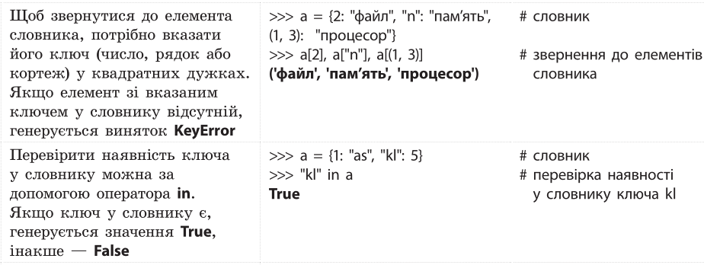
Приклади роботи з словниками

Slide 11
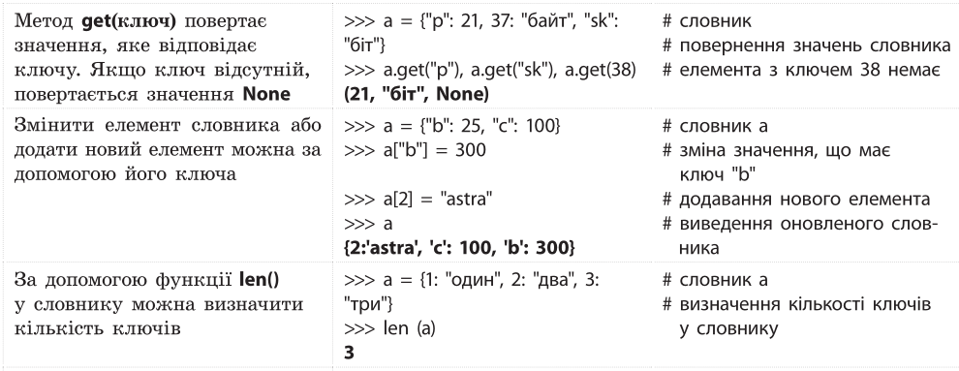
Приклади роботи з словниками

Slide 12
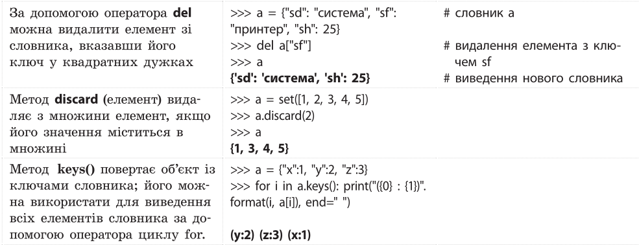
Приклади роботи з словниками

Slide 13
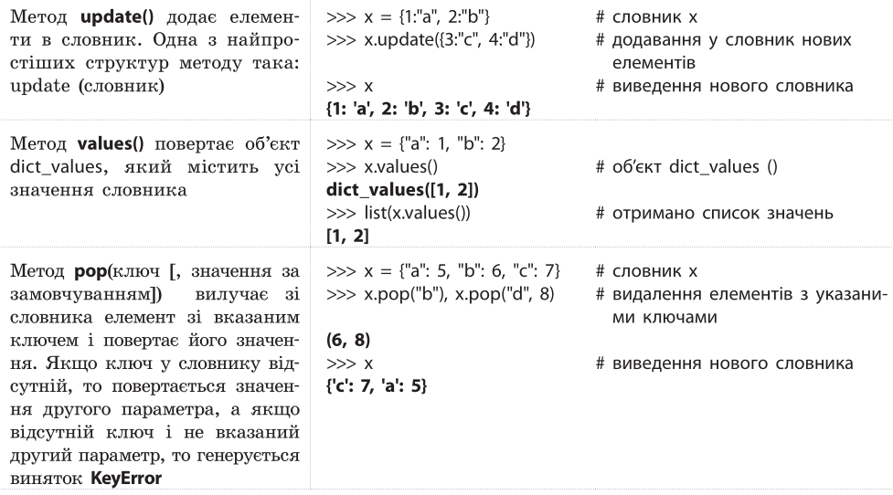
Приклади роботи з словниками

Slide 14
Домашнє завдання
§§ 4.2, 4.3

